Slide 1
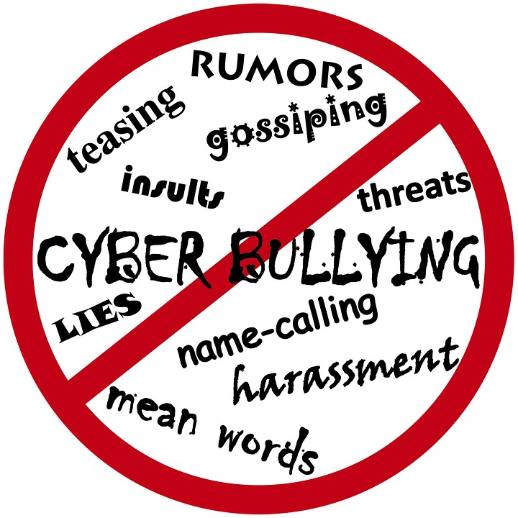
CYBERBULLISMO: CONTRASTO E PREVENZIONE
a cura della dott.ssa Federica Stamerra, già stagista c/o la Procura della Repubblica presso il Tribunale per i Minorenni di Taranto

Slide 2
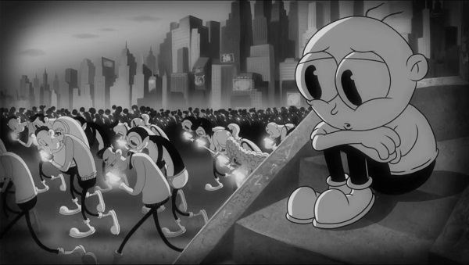
1. L’alienazione dei contatti umani
Le nuove tecnologie lasciano sempre meno spazio all’autenticità dei rapporti umani, coltivati e spesso instaurati proprio tramite i mezzi di comunicazione elettronici.
Ciò porta ad una depersonalizzazione dei contatti umani, spogliati della loro connotazione tangibile ed inseriti nell’asettico circuito della comunicazione digitale.
In un sistema che affida al mezzo informatico la comunicazione fra individui, grande successo riscuotono i c.d. social network, luoghi virtuali deputati all’aggregazione sociale in cui il singolo si affilia ai c.d. gruppi.
Per i giovani, notoriamente bisognosi dell’accettazione da parte del gruppo dei pari, il consenso sociale si esprime anche tramite il successo sul web, misurato in base al numero di amici aggiunti, ai likes ricevuti ed ai commenti positivi postati sul proprio profilo.

Slide 3
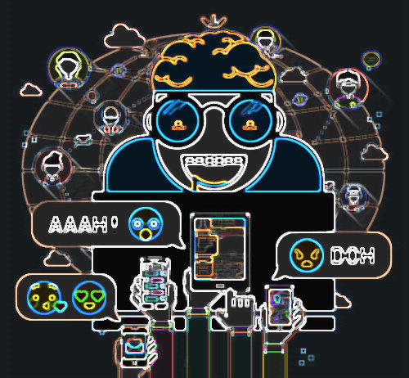
1.1 I social network come luogo di aggregazione
Lo sviluppo tecnologico ha determinato il progressivo venir meno del concetto di distanza, grazie allo sviluppo sempre crescente di piattaforme digitali che abbattono le barriere nell’incontro tra individui. Chiunque sia dotato di una connessione internet può accedere a tali luoghi virtuali ed entrare a far parte di communities, ossia di gruppi in cui i singoli sono accomunati dagli stessi interessi.
Il modello di comunicazione virtuale oggi sfociato nei c.d. social network discende dalla costante diffusione delle piattaforme di gioco online, che addirittura permettono al giocatore di identificarsi con un avatar in grado di riprodurre le attività quotidiane. Tali forme di intrattenimento digitale hanno favorito la diffusione del modello di piattaforma virtuale che oggi si presta anche alla coltivazione di rapporti interpersonali diventando così, per l’adolescente insicuro, un posto nel quale è necessario ottenere l’approvazione altrui.
Un cambiamento così veloce coglie impreparato anche il genitore più attento, anche perché sono proprio gli adulti che, nella maggior parte dei casi, non sono dotati di brillanti conoscenze informatiche.

Slide 4

2. Gli aspetti patologici della rete
È indubbio che internet presenti una serie di vantaggi. Se usato bene, lo strumento informatico è in grado di migliorare la qualità dello studio, del lavoro e, più in generale, della vita. Oggi, tuttavia, il p.c. non è solo uno supporto utile per lo studio o per il lavoro, ma costituisce un vero e proprio strumento ricreativo.
Quando il soggetto diviene parte della comunità digitale rendendo pubblici momenti della propria giornata ed aspetti della propria vita privata, si espone a tutti i danni che possono derivare dalla diffusione di informazioni riservate.
Sul web, oggi, è possibile socializzare con tutti meccanismi di accettazione che vengono in gioco quando si forma un gruppo. La conferma dell’altrui approvazione, trasposta nel mondo digitale, si traduce nei c.d. likes, apprezzamenti espressi verso contenuti che ritraggono le attività quotidiane, rese note attraverso i c.d. posts, le foto, i video ecc..
L’utilizzo distorto della rete sfocia in fenomeni anche pericolosi, tra i quali spicca il cyberbullismo.

Slide 5
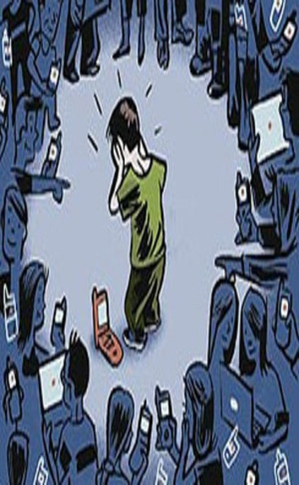
2.1. Il cyberstalking
La parola «stalking» deriva dal verbo inglese «to stalk», letteralmente «braccare».
Nel codice penale, lo stalking è denominato come «atti persecutori». Perseguitare qualcuno diventa molto semplice se si hanno a disposizione gli estremi necessari per contattare la vittima attraverso i comuni mezzi di comunicazione digitali, che possono rendere il soggetto prescelto raggiungibile in qualunque momento ed in qualunque posto egli si trovi. La vittima non può più sentirsi al sicuro e vive con la convinzione di essere perennemente osservata.
Essere sempre connessi porta con sé una serie di svantaggi. Il più insidioso di tutti è proprio la paura di essere sempre rintracciabili.
Il perdurante e grave stato di ansia e paura, che il codice penale richiede per poter configurare il reato di stalking, porta chi ne è vittima ad alterare le proprie abitudini di vita (art. 612 bis c.p.).

Slide 6
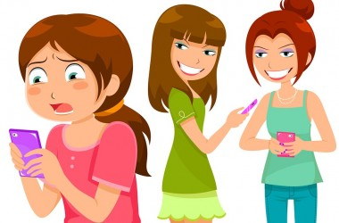
2.2 Il cyberbullismo
Quando l’atto di bullismo si consuma attraverso i mezzi informatici, esso prende il nome di cyberbullismo.
Il cyberbullo abusa dell’approvazione conquistata sui social ed approfitta della debolezza del bullizzato, umiliandolo e rendendolo il bersaglio della propria condotta persecutoria.
Il cyberbullismo aggiunge alle umiliazioni inflitte dal carnefice alla vittima la dimensione digitale, che rende pubblico lo scherno subìto e che pone al centro di angherie ed insulti il bullizzato ovunque egli si trovi.
Perché si possa parlare di atti persecutori, il codice penale richiede, oltre agli altri requisiti richiesti e sin qui esposti, «la reiterazione della condotta dell’agente». Ciò significa che, per poter accusare qualcuno di atti persecutori, occorre che il colpevole abbia compiuto tali atti ripetutamente. Oltre che dalla visibilità degli atti, la continuazione e ripetizione degli stessi si deve anche alla convinzione che qualsiasi attività svolta in rete sia coperta dall’anonimato. Niente di più falso. È infatti possibile, mediante una serie di indagini effettuate dalle Autorità competenti, risalire all’autore dei media incriminati.

Slide 7

3. Tecniche di contrasto al cyberbullismo
La lotta al cyberbullismo parte dalla prevenzione. Prima ancora che il bullo agisca, è necessario che la scuola e la famiglia educhino i giovani al rispetto per l’altro, attraverso la riflessione sui possibili effetti che comportamenti apparentemente scherzosi o innocui possono avere sulla vittima.
Scuola e famiglia, dunque, oltre che nel controllo, hanno un ruolo essenziale nella prevenzione del fenomeno; laddove tale prevenzione non porti ai risultati sperati, intervengono le Forze dell’Ordine, in particolare la Polizia Postale.
A complicare l’attività di indagine diretta a smascherare il «bullo» vi è la facilità con cui la rete permette al soggetto di vestire i panni che, in quel momento, preferisce: non è così strano, infatti, che lo stesso ragazzo che a scuola è vittima di bullismo, su internet si trasformi in un bullo.

Slide 8
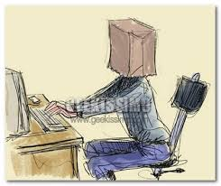
3.1 Sensibilizzazione e sorveglianza nelle scuole e nelle famiglie
Lo sdoppiamento della personalità consentito dalla rete, ed incentivato dal (presunto) anonimato che la rete sembra garantire, rende molto difficile l’attività di prevenzione e controllo, complicata anche dalla sottile linea che separa il lecito dal reato: interpretare un ruolo su internet non equivale necessariamente a compiere un atto criminoso, che spesso è il risultato dell’accentuazione di un comportamento lecito.
Prendiamo ad esempio l’invio di numerosi messaggi o immagini ad un singolo contatto, che porta alla configurazione del cyberstalking, oppure alla diffusione di immagini a sfondo sessuale che ritraggono minori, fenomeno sempre più diffuso che ha preso il nome di sexting (art. 600-ter, «Divulgazione di materiale pedopornografico»).

Slide 9
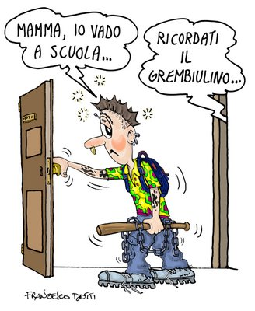
3.1 Sensibilizzazione e sorveglianza nelle scuole e nelle famiglie
L’attività di sensibilizzazione delle scuole e delle famiglie non deve tradursi nella repressione dell’uso dei mezzi di comunicazione digitale, quanto piuttosto nell’informazione che favorisca un uso più consapevole dei mezzi stessi. In un’epoca in cui i mezzi informatici sono parte integrante della vita quotidiana, un uso errato non può e non deve derivare da una mancata conoscenza degli stessi.
La scuola dovrebbe insegnare ad usare la rete in modo corretto valorizzandone gli aspetti positivi ed i vantaggi, attraverso una formazione che renda i giovani responsabili nell’utilizzo di internet, adempiendo in tal modo a quanto già disposto a livello comunitario nell’ambito dell’ «agenda digitale europea», inclusa tra le sette iniziative principali della strategia “europa 2020” dell’unione europea per l’innovazione, la crescita economica ed il progresso.

Slide 10
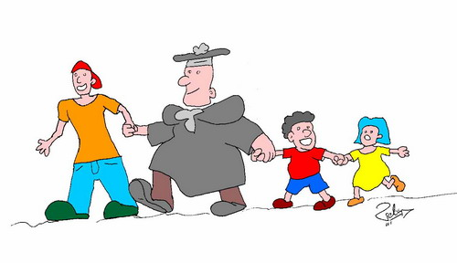
3.2 Il ruolo della Procura per i Minorenni
La Procura per i Minorenni riveste, nel contrasto al fenomeno del cyberbullismo, un ruolo fondamentale, sia con riguardo all’azione penale da esercitare nei confronti del cyberbullo minorenne che con riferimento alla tutela del bullizzato.
Il p.m. minorile cui giunga notizia di reato dà infatti impulso all’attività volta a scovarne gli autori, attraverso indagini che, mediante l’incrocio di dati e l’analisi dei dispositivi, permettono di risalire ai colpevoli.
La Procura riceve segnalazioni non solo da parte delle Forze dell’Ordine: anche la famiglia e la scuola giocano un ruolo di vigilanza fondamentale che si esplica mediante l’immediata comunicazione all’Autorità Giudiziaria di situazioni anomale. Le Istituzioni sono vicine al minore che intenda denunciare quanto subìto: anche il bullizzato, infatti può recarsi personalmente presso gli Uffici del P.m.m. per chiedere di essere ascoltato (o, qualora non intenda rivelare la propria identità, può denunciare i fatti in modo anonimo attraverso il numero verde).
La Procura per i Minorenni interviene a tutela del bullizzato anche nella fase successiva alla denuncia, mediante l’apertura di un apposito fascicolo in sede civile volto al supporto psicologico del minore e della sua famiglia.

Slide 11

3.3 L’attività della Polizia Postale
La Polizia Postale è una sezione specializzata della Polizia di Stato che monitora quotidianamente la rete al fine di prevenire e combattere i crimini informatici, avvalendosi, mediante collaborazioni e convenzioni, di personale altamente qualificato anche esterno al Corpo di Polizia.
Oltre a controllo e repressione degli illeciti informatici, la Polizia Postale contribuisce a diffondere la «cultura della sicurezza in rete» mediante iniziative di collaborazione con gli istituti scolastici, tra le quali spiccano “Buono a sapersi”, “Una vita da social”, un workshop all’interno dell’annuale “Safe Internet Day”, destinate ad adolescenti e pre-adolescenti e volte all’educazione ad un uso responsabile della rete, e consapevole di tutti i rischi connessi a tale strumento.

Slide 12
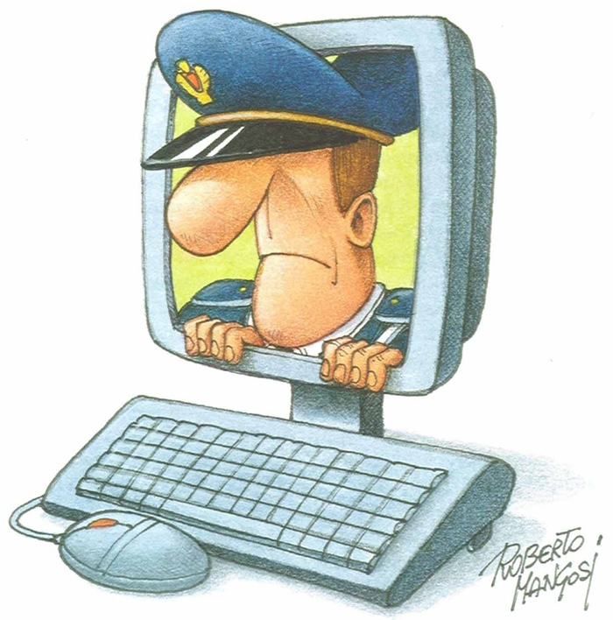
3.3 L’attività della Polizia Postale
La Polizia Postale segnala alcuni accorgimenti utili finalizzati a ridurre le possibilità di divenire vittime di cyberbulli, oltre che ad una responsabile custodia dei propri dati:
non diffondere volontariamente le proprie credenziali d’accesso;
non fornire dati sensibili propri e della propria famiglia;
prestare attenzione agli altri utenti dei social network, selezionando accuratamente quelli con i quali si condividono informazioni e contenuti multimediali;
ricorrere prontamente alla denuncia quando si ritenga di essere vittime di un comportamento che potrebbe integrare un reato. A seguito dell’introduzione di alcune app. che permettono la denuncia in forma anonima, è possibile segnalare atti di bullismo o cyberbullismo che vedono vittime sé stessi o altri attraverso pochi click sullo smartphone, restando del tutto ignoti (tra le altre, Stop!t).

Slide 13
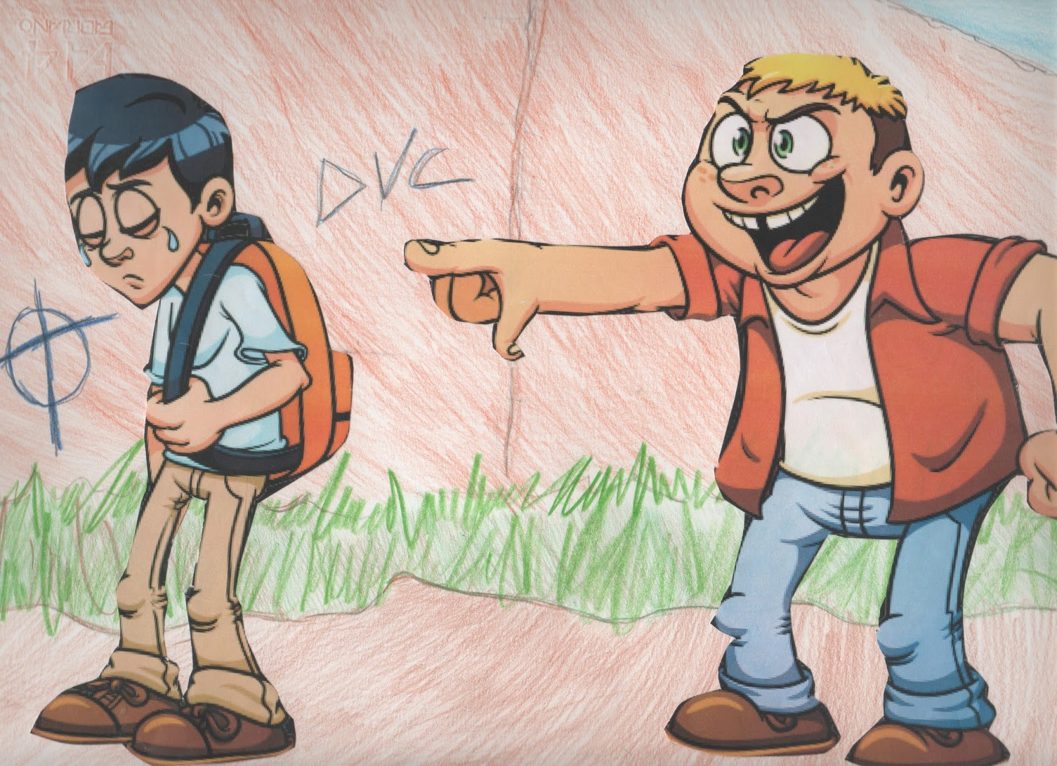
3.4 Contrasto penale alle forme di devianza
L’aspetto più preoccupante del cyberbullismo è la mancanza di consapevolezza dei danni che le condotte perpetrate dai bulli possono avere sulle vittime: non sempre, infatti, la derisione è volta ad offendere chi ne è soggetto, piuttosto essa è finalizzata alla risata. molti dei bulli agiscono inconsapevolmente, «just [for] a laugh» .
La deresponsabilizzazione del bullo si aggiunge alla sua convinzione che i comportamenti da lui tenuti non siano giuridicamente rilevanti e che, quindi, le uniche ripercussioni che potrebbero derivarne si limitino ai rimproveri ed ai provvedimenti adottati dalla famiglia.

Slide 14
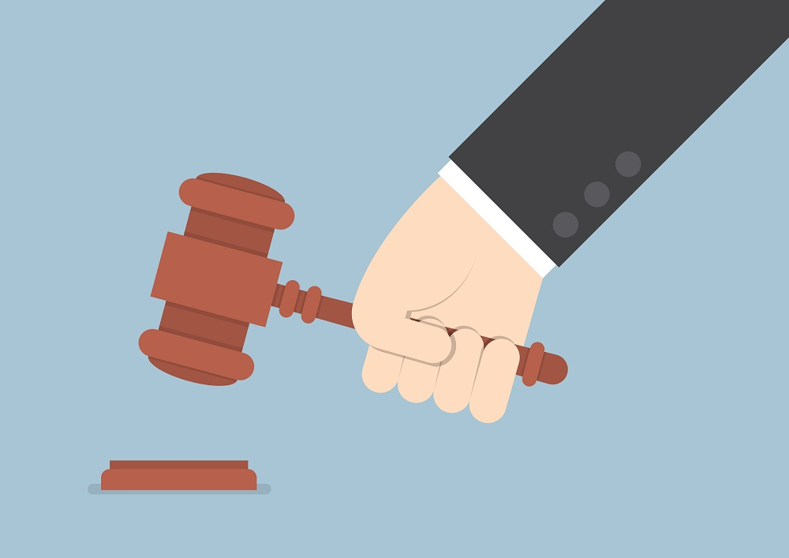
3.4 Contrasto penale alle forme di devianza
Gli atti di bullismo «classico» possono essere inquadrati in varie figure di reato presenti nel Codice, tra le quali spiccano gli artt. 581 (“Percosse”), 582 (“Lesione personale”), 635 (“Danneggiamento”) c.p., il cyberbullismo può essere ricondotto a reati meno clamorosi, ma sicuramente più subdoli, descritti dagli artt. 594 (“Ingiuria”), 595 (“Diffamazione”), 660 (“Molestia o disturbo alle persone”), 612 (“Minaccia”), 612 bis (“Atti persecutori”) c.p. Tali condotte non vanno considerate singolarmente, poiché esse sono parte di un unico disegno volto all’umiliazione di una vittima che, proprio grazie ai mezzi di comunicazione digitale, è sempre raggiungibile.
Il cyberbullo espone i contenuti umilianti ad un pubblico di spettatori che, non intervenendo in difesa del bullizzato, diventano complici del cyberbullo. Se il cyberbullo crea in rete un falso profilo utilizzando i dati della vittima prescelta o ne adopera i dati in modo da sostituirsi alla stessa, egli commette il reato di cui all’art. 494 c.p. («Sostituzione di persona»). Quando, invece, il cyberbullo diffonde immagini a sfondo sessuale che ritraggono la vittima, si rende responsabile del delitto di cui all’art. 600 ter c.p. («Pornografia minorile»). Nei casi più gravi, quando la vicenda si conclude con il suicidio del bullizzato che è portato dalla disperazione a togliersi la vita, il reato è quello di «Istigazione al suicidio» (art. 580 c.p.)

Slide 15

3.5 La tutela della dignità del minore nella L. 71/2017
La legge 29 maggio 2017, n. 71, rubricata come “Disposizioni a tutela dei minori per la prevenzione ed il contrasto del fenomeno del cyberbullismo” è volta al contrasto al cyberbullismo in tutte le forme in cui esso si manifesta.
Per la prima volta, il legislatore definisce espressamente il cyberbullismo, descritto nella citata legge come «qualunque forma di pressione, aggressione, molestia, ricatto, ingiuria, denigrazione, diffamazione, furto d’identità, alterazione, acquisizione illecita, manipolazione, trattamento illecito di dati personali in danno di minorenni, realizzata per via telematica, nonché la diffusione di contenuti on line aventi ad oggetto anche uno o più componenti della famiglia del minore il cui scopo intenzionale e predominante sia quello di isolare un minore o un gruppo di minori ponendo in atto un serio abuso, un attacco dannoso, o la loro messa in ridicolo».

Slide 16
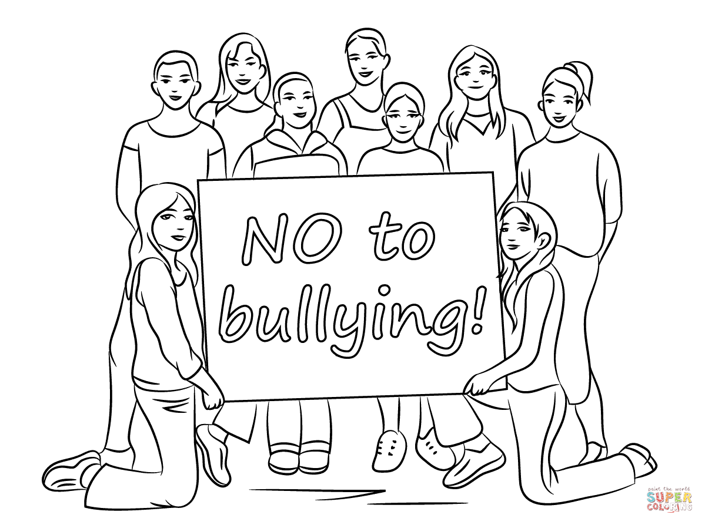
3.5 La tutela della dignità del minore nella L. 71/2017
La nuova legge prevede che il Ministero dell’Istruzione, dell’Università e della Ricerca adotti linee di orientamento finalizzate al contrasto al cyberbullismo nelle scuole, anche mediante la formazione del personale scolastico, opportunamente preparato alla propria funzione di controllo e monitoraggio.
Tutti gli operatori che hanno un ruolo nell’educazione dei giovani devono collaborare tra loro al fine di aiutare e supportare il bullizzato, ma anche di rieducare il bullo. Non bisogna infatti dimenticare che, spesso, i bulli sono o sono stati vittime di altri bulli. In tale complesso quadro, l’obiettivo finale resta sempre quello di “tutela della dignità del minore”.
La nuova legge scandisce una procedura che richiama per buona parte quanto già previsto per la tutela della privacy. Essa prevede che l’interessato possa richiedere direttamente al provider che i contenuti denigranti vengano rimossi, attraverso una semplice istanza.

Slide 17
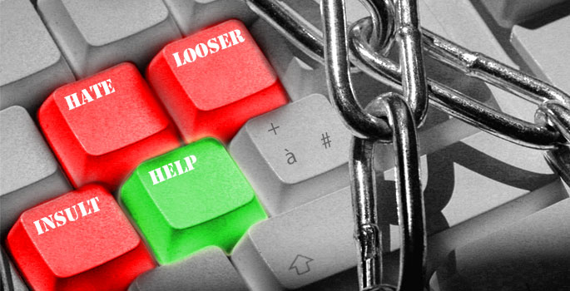
Art. 2 L. 71/2017
Questa norma spiega la procedura da seguire per oscurare il sito: tutto parte da un’istanza che può essere inoltrata al gestore del sito o al titolare del trattamento dal genitore oppure (ed è questa la grande novità) dallo stesso minore che abbia più di quattordici anni.
Oltre all’oscuramento, nell’istanza si può richiedere la rimozione o il blocco di qualsiasi altro dato personale del minore, diffuso nella rete internet, previa conservazione dei dati originali […].
È previsto, inoltre, che «qualora, entro le ventiquattro ore successive al ricevimento dell'istanza […], il soggetto responsabile non abbia comunicato di avere assunto l'incarico di provvedere all'oscuramento, alla rimozione o al blocco richiesto, ed entro quarantotto ore non vi abbia provveduto, o comunque nel caso in cui non sia possibile identificare il titolare del trattamento o il gestore del sito internet o del social media, l'interessato può rivolgere analoga richiesta, mediante segnalazione o reclamo, al garante per la protezione dei dati personali, il quale, entro quarantotto ore dal ricevimento della richiesta, provvede ai sensi degli articoli 143 e 144 del citato decreto legislativo 30 giugno 2003, n. 196».

